Slide 1
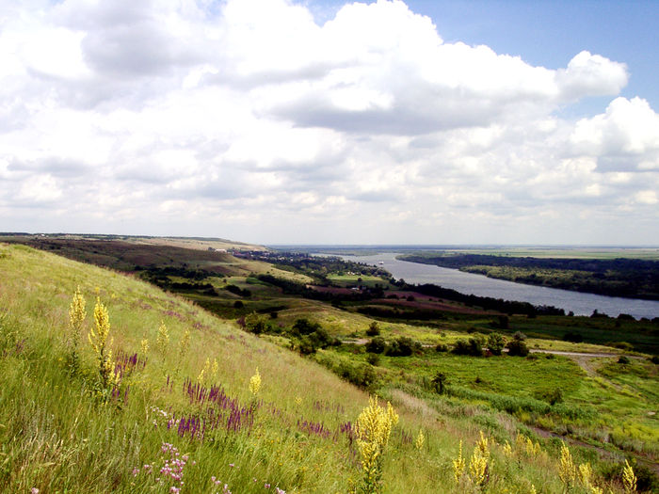
Муниципальное бюджетное дошкольное образовательное учреждение детский сад №68 346407, Ростовская область, г. Новочеркасск, ул. Ленгника,9 телефон (88635) 24-25-21, e-mail:novoch68sad@mail.ru Отчет о проведении казачьих посиделок «Покрова Пресвятой Богородицы» октябрь 2018г.
Составила педагог-психолог: Кротенко Елена Сергеевна

Slide 2
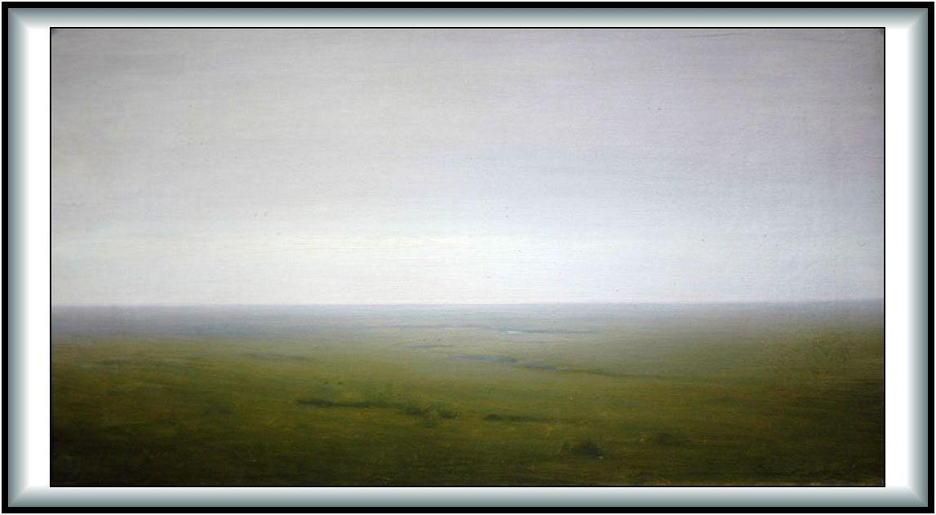
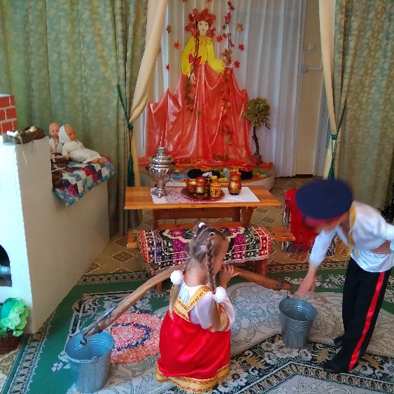
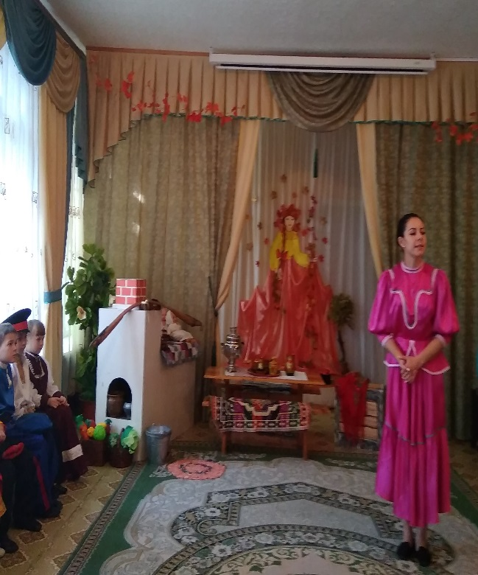
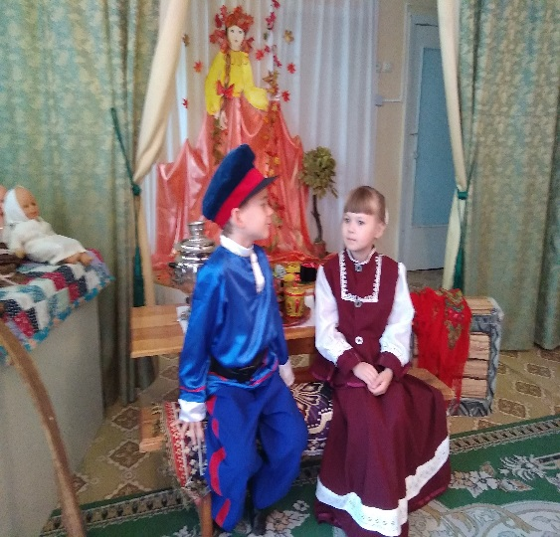
Завораживающий церковный колокольный звон предупредил воспитанников старшей группы МБДОУ детский сад №68 и ребят подготовительной к школе группы МБДОУ детский сад №30 о начале праздничных казачьих посиделок. Ведущая -казачка встретила детей чаем, да сладкими речами, рассказала историю возникновения православного праздника Покрова Пресвятой Богородицы.

Slide 3
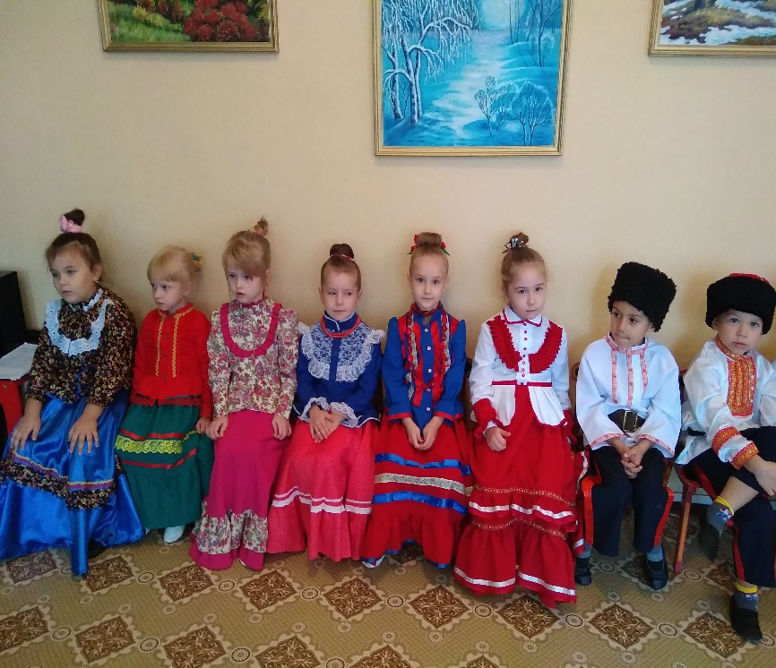
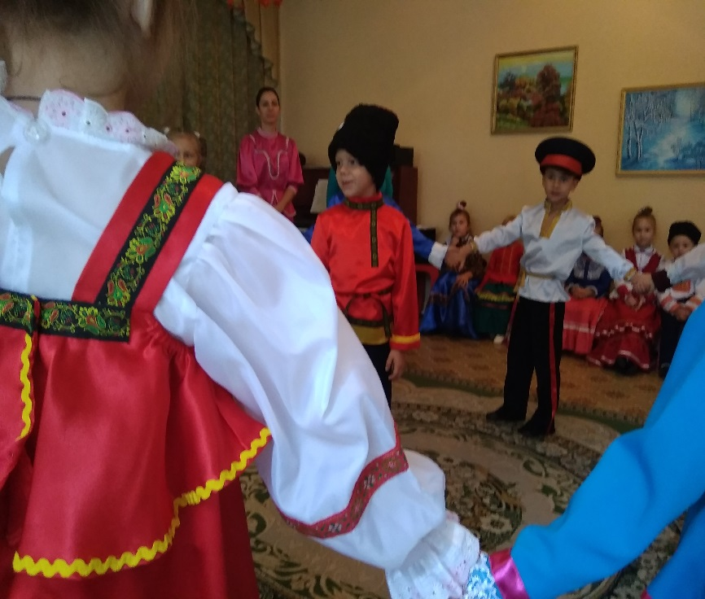
Богатство донских казаков заключалось не только в гостеприимстве, но и в богатом литературно-музыкальном фольклоре, поэтическом творчестве
Казаки - народ исконно русских корней и православной веры, создавший за многие столетия своего существования для подрастающего поколения самобытную культуру.

Slide 4
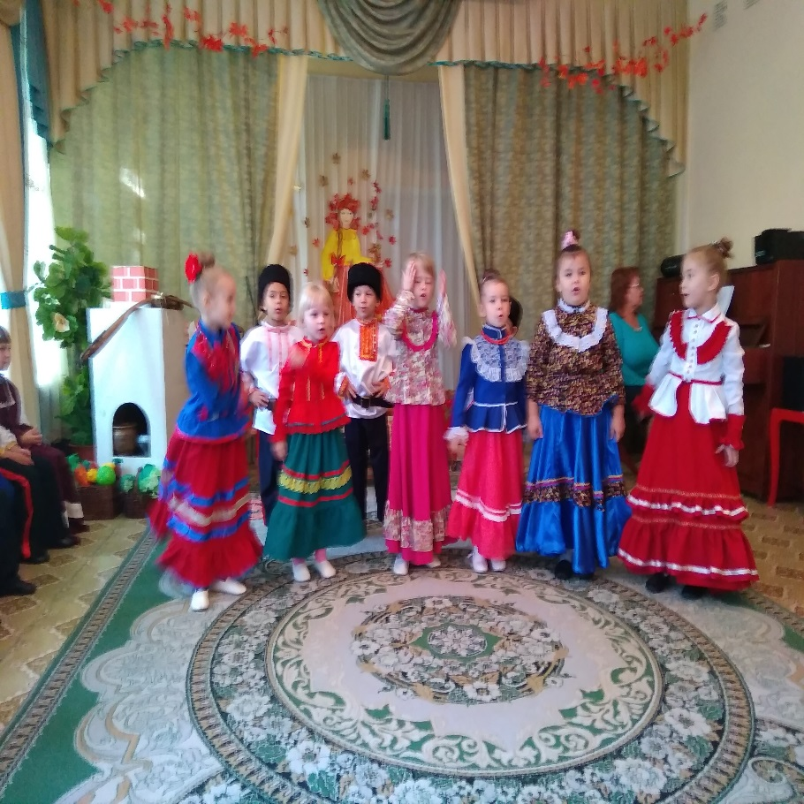
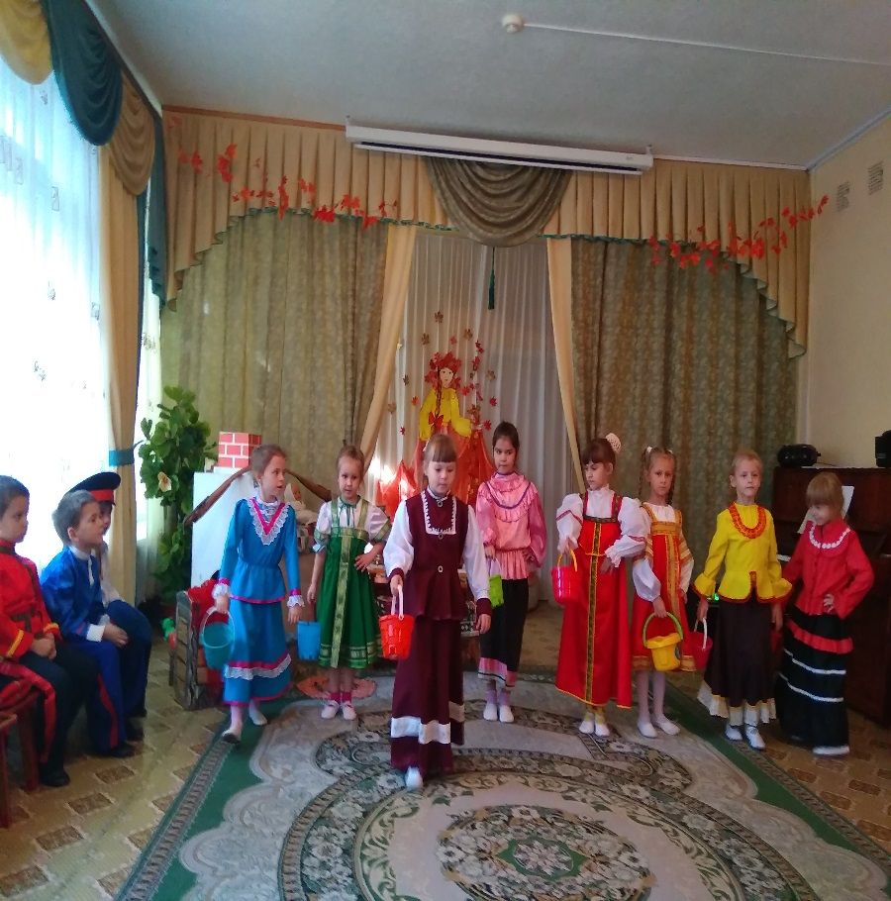
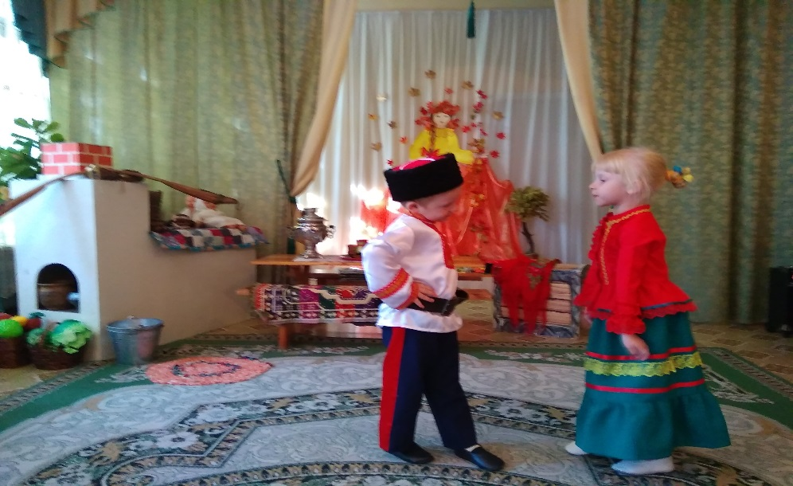
Сегодня, на казачьих посиделках 17 октября, как и издавна повелось на всех казачьих землях, развивались различные песенные жанры. Дети - казаки свои песни не пели, они их играли. Пению сопутствовали театральные и танцевальные сценки.

Slide 5
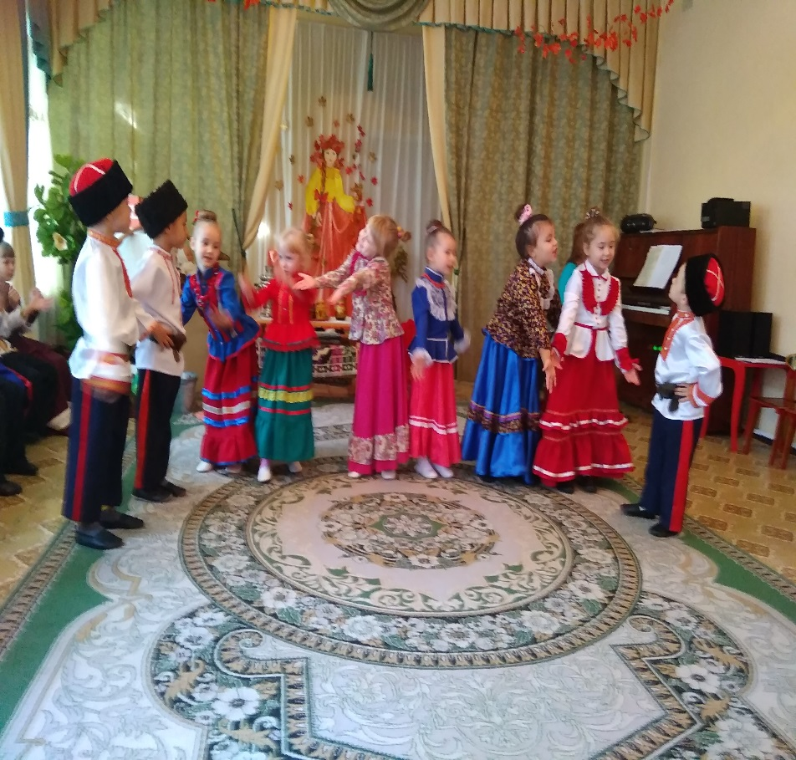
Казачьи песни то протяжные и грустные, то искромётные и весёлые с подтанцовками.
Каждая песня – законченный спектакль!

Slide 6
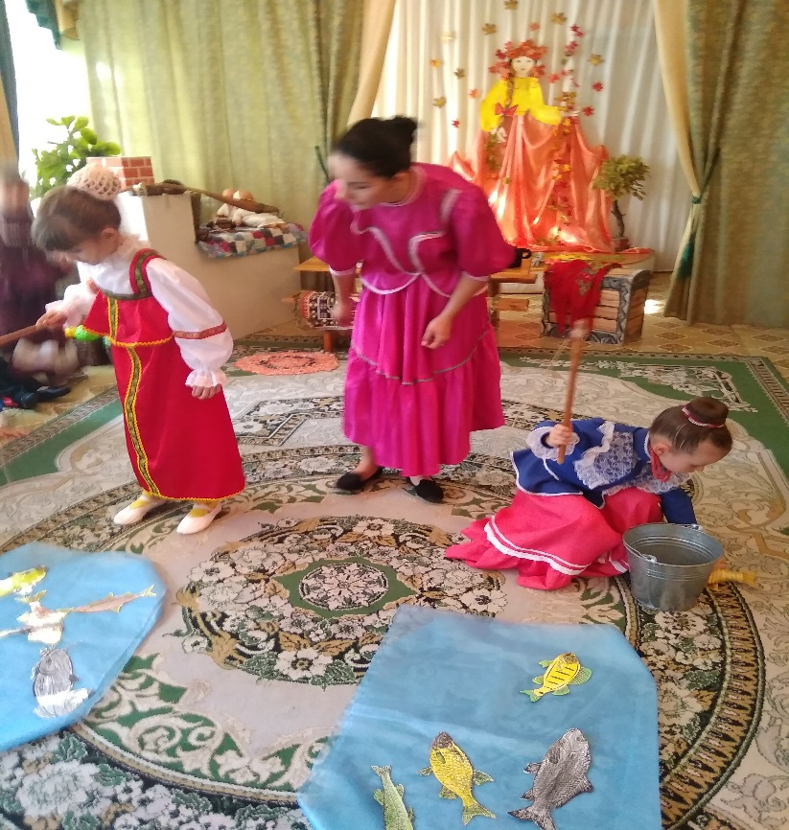
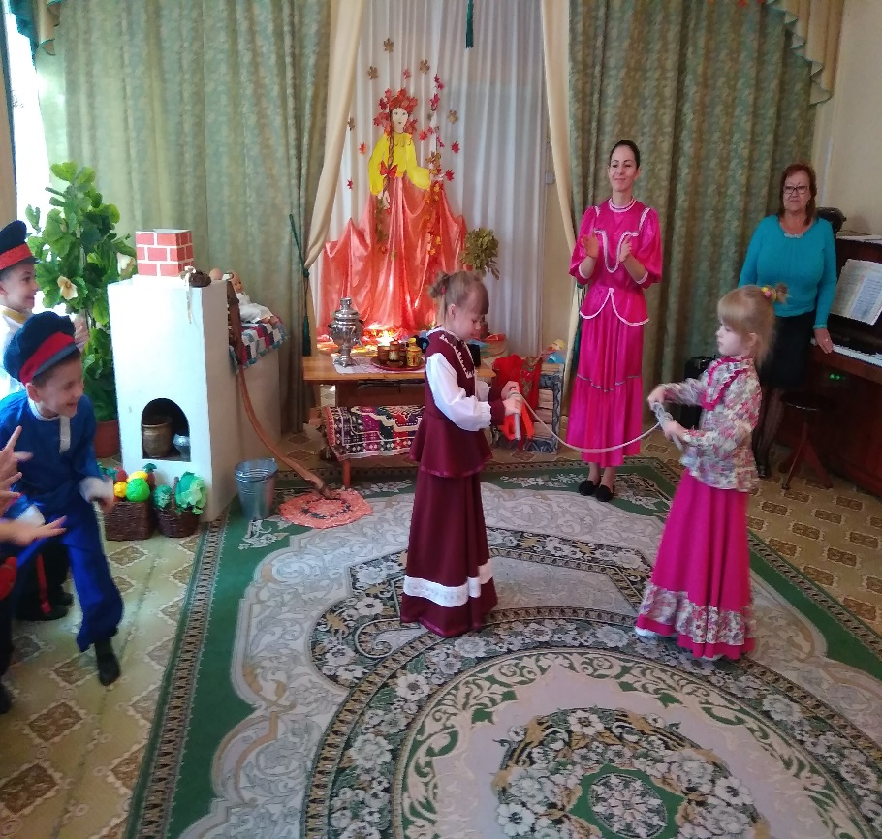
Казачата собирались в ватаги и играли в игры, которые способствовали развитию меткости и ловкости рук. Действительно, самыми популярными играми были игра рыбалка, веретено, папаха.

Slide 7
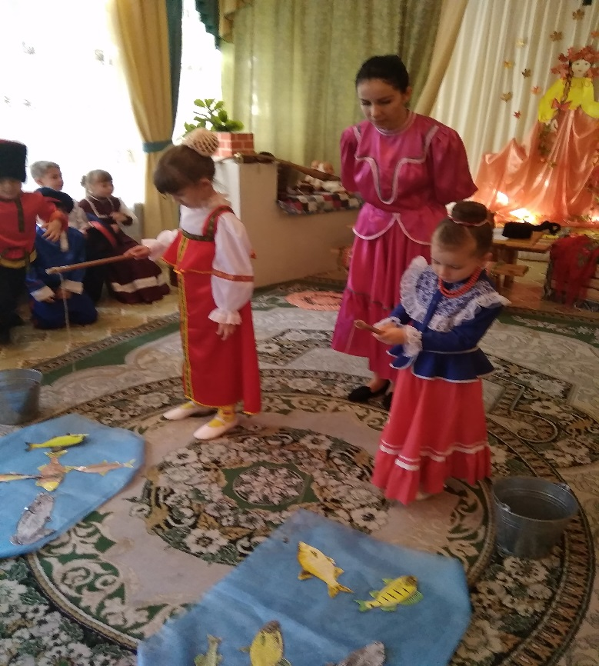
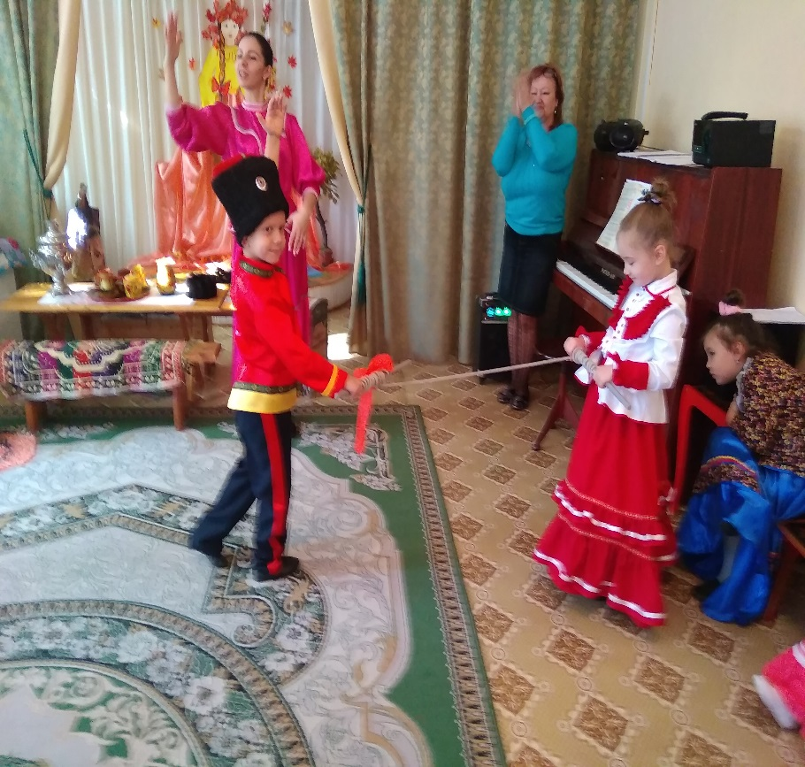
И наши, ребята, доказали,
что являются потомками казаков!
Cказывают, в былые времена своё Отечество мужественно защищали не только казаки, но и их жёны. Как будущую жену, мать, хранительницу домашнего очага, боевую подругу воспитывали девочек-казачек. До 13 лет они даже играли в одни игры с мальчиками.

Slide 8
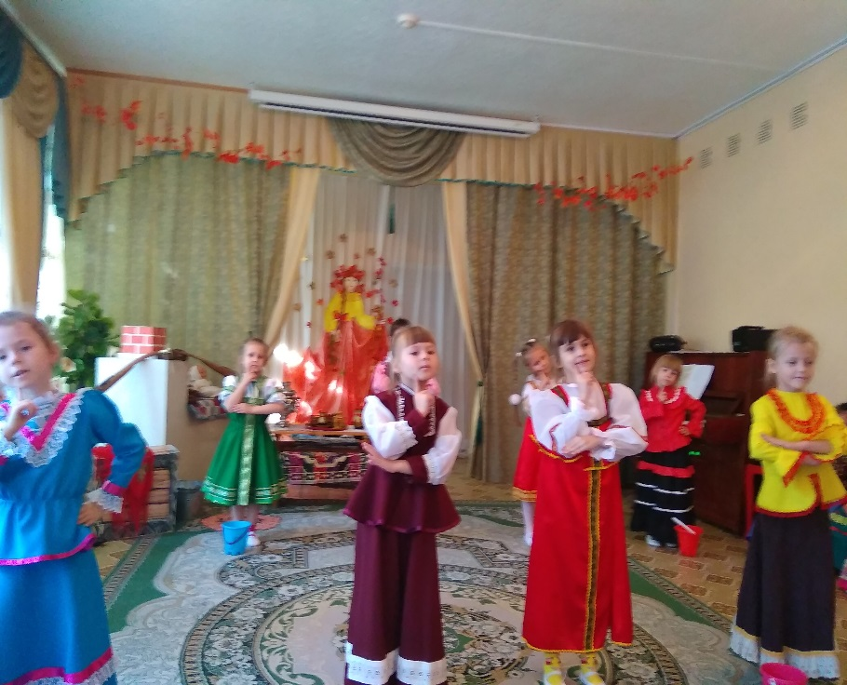
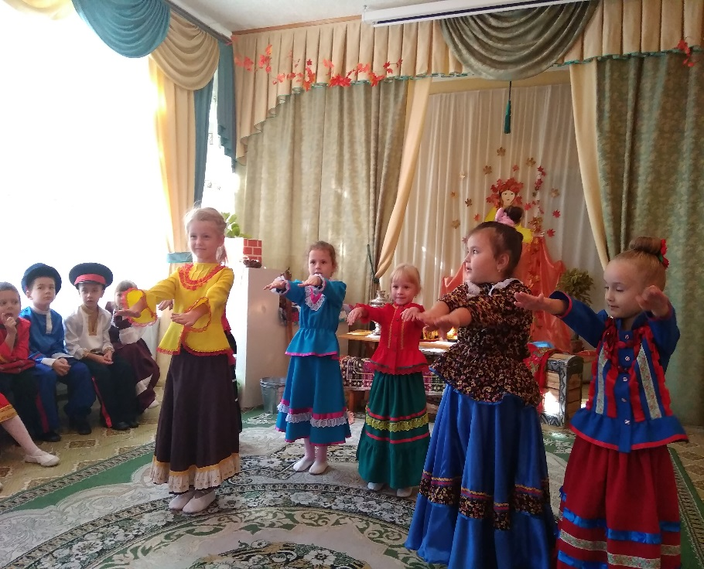
Песни Донских казаков - это рассказ о раздолье и великолепии донской степи, о доме, о Великой реке Дон, которую в своих песнях казаки величают: "Кормилец, наш батюшка православный Тихий Дон-Иванович".

Slide 9
Старинные народные песни казаков – неотъемлемая часть казачьей культуры. Песню по праву можно назвать неписаной историей народа. В казачьей песне в полноте и яркости сохранились свидетельства событий многовековой давности, описанные живым, эмоциональным и понятным языком. Песня была частью жизни казака.

Slide 10
В заключение праздника ведущая- казачка пожелала всем дошкольникам крепкого здоровья, доброты, тепла, заботы, любви к ближним, чтобы Покров Пресвятой Богородицы всегда был с ними. Воспитывайте в детях доброту! Воспитывайте долго и упорно! Душевную врачуйте глухоту, Как в пахоте оставленные корни!

